Slide 1

Área Académica: Informática
Tema: Redes Sociales
Profesor: L. S. C. Manuel Alejandro Pérez Beristain Periodo: Julio-Diciembre 2016

Slide 2
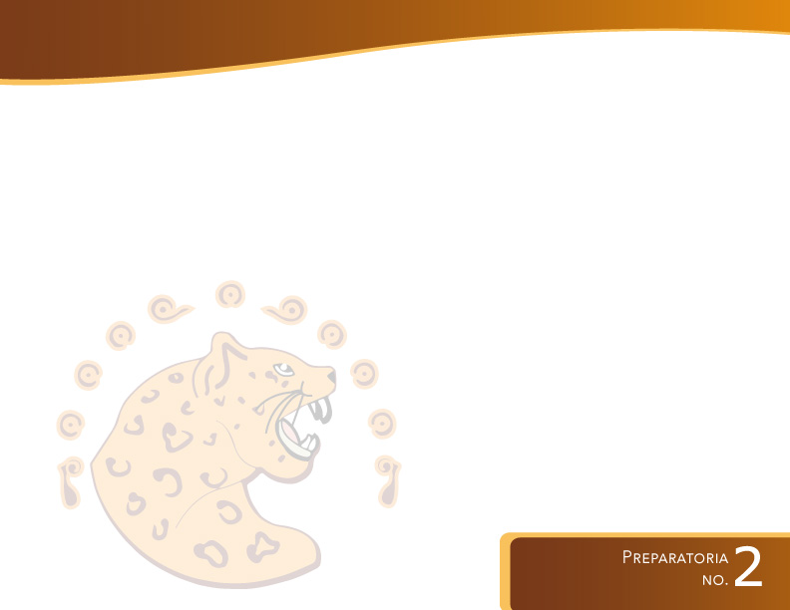
Tema: Redes sociales
Abstract:
What Should You Know About Social Networking?
Keywords:
Redes Sociales
Red
Seguridad

Slide 3
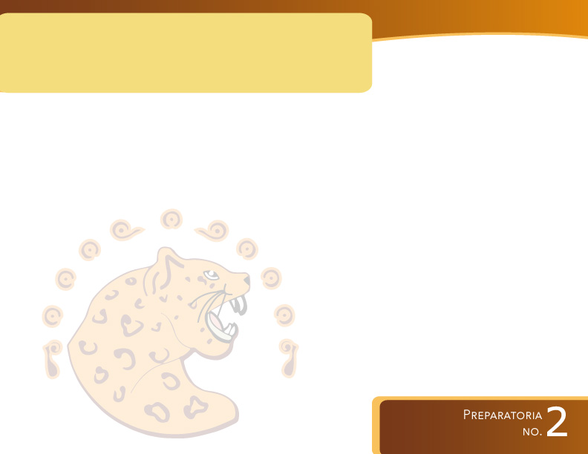
Lo que debes saber de las Redes Sociales
1 ¿Cómo se afectará mi privacidad?
Si no tienes cuidado, los datos de tu perfil, así como tus fotos, tus actualizaciones de estado (los breves mensajes que compartes con todos los amigos de tu lista) y tus comentarios (tus respuestas a las actualizaciones de los demás) pueden revelar muchas cosas acerca de ti: dónde vives, a qué horas estás o no en casa, dónde trabajas o dónde estudias, por citar solo algunas. A un ladrón le basta con conocer tu domicilio y ver un breve mensaje del tipo “Nos vamos de vacaciones mañana” para planear cuándo y dónde dar su golpe.
Lo que puedes hacer. Conoce bien las opciones de privacidad que ofrece tu red social y utilízalas. Limita el acceso a tus actualizaciones de estado y tus fotos a personas de confianza.

Slide 4
Lo que debes saber de las Redes Sociales
2. ¿Cómo se afectará mi tiempo?
Las redes sociales pueden robarte mucho tiempo y distraerte de actividades más importantes. “Mientras más contactos tienes —dice Kay—, más tiempo pasas enganchada y más adictivo se hace.”
El tiempo es demasiado valioso para malgastarlo. Por eso, ¿por qué no elaboras un “presupuesto”, tal como haces con el dinero? Anota la cantidad de tiempo que consideres razonable dedicar a las redes sociales. Lleva la cuenta durante un mes y compara con el presupuesto. Haz las modificaciones pertinentes.

Slide 5
Lo que debes saber de las Redes Sociales
3 ¿Cómo se afectará mi reputación?
Lo que publiques en una red social puede ganarte una fama difícil de borrar. Muchos están ajenos al peligro que corren. “Cuando la gente entra en una red social, parece como si perdiera el juicio —opina una joven llamada Raquel—. Dicen cosas que normalmente no dirían. Algunos no se dan cuenta de que basta con postear algo de mal gusto para arruinar su reputación.”
Lo que puedes hacer. Intente ver su página como la verían los demás. Pregúntese: “¿Es esta la imagen que realmente quiero proyectar? Si alguien mirara mis fotos y le pidieran que describiera mi carácter, ¿qué términos le vendrían a la mente: ‘seductor’, ‘sexy’, ‘parrandero’? ¿Es así como quiero que me consideren cuando solicite un trabajo y el posible empleador visite mi perfil? ¿Son estas fotos una fiel representación de mis valores?”.

Slide 6
Lo que debes saber de las Redes Sociales
4 ¿Cómo afectarán mi elección de amigos?
Lo que debe saber. Los amigos ejercen gran influencia en nuestra manera de pensar y actuar. Por eso conviene ser selectivos a la hora de agregar contactos. Algunos admiten las solicitudes de amistad de decenas o hasta centenares de personas acerca de las cuales saben poco o nada. Otros descubren que no todos los que conforman su lista de amigos son buenas compañías.
“Solo acepto a gente que conozco de verdad, no a simples conocidos.” (Jean.)
“Solo agrego a personas que conozco desde hace mucho tiempo, nunca a extraños.” (Monique.)
“Admito únicamente a gente que conozco bastante bien y que sé que tiene los mismos principios que yo.” (Rae.)
“Si un extraño pide ser mi amigo, no le hago caso. ¡Así de sencillo! Todos mis amigos son personas que conozco y con quienes ya tengo amistad fuera de la Red.” (Marie.)

Slide 7
Referencias: https://www.jw.org/es/publicaciones/revistas/?contentLanguageFilter=es&pubFilter=&yearFilter=2012 Consultado: 1-08-16 Revista ¡Despertad! de Febrero 2012

